Slide 1

Rezultatele funcționării Pieței de Certificate Verzi în perioada 2005-2011, rolul OPCOM și noile responsabilități ale OPCOM în contextul modificărilor legislative
Gherghina Dida VLĂDESCU
Șef Birou Tranzacții Certificate, OPCOM
Sursele regenerabile de energie, o şansă pentru România / 14 noiembrie 2011 / Hilton, București

Slide 2
Sistemul de susținere a E-SRE
Stabilite prin Lege
Cantităţi fixe – cote obligatorii
Preţ variabil – stabilit prin mecanisme de piaţă
Valori minime şi maxime stabilite prin HG
(27 €/certificat – 55 €/certificat )
Pentru protecţia producătorilor
Pentru protecţia consumatorilor
Instrumentele pentru promovarea energiei electrice din surse regenerabile
- Certificatele Verzi tranzacționabile pe Piața Certificatelor Verzi -
Sursele regenerabile de energie, o şansă pentru România / 14 noiembrie 2011 / Hilton, București

Slide 3
Principiul de funcționare a sistemului de susținere a E-SRE
Piaţa de Energie Electrică
Piaţa de Certificate Verzi
Emitere CV
Registrul CV
“Consumare” CV
Înregistrare CV
Sursele regenerabile de energie, o şansă pentru România / 14 noiembrie 2011 / Hilton, București

Slide 4
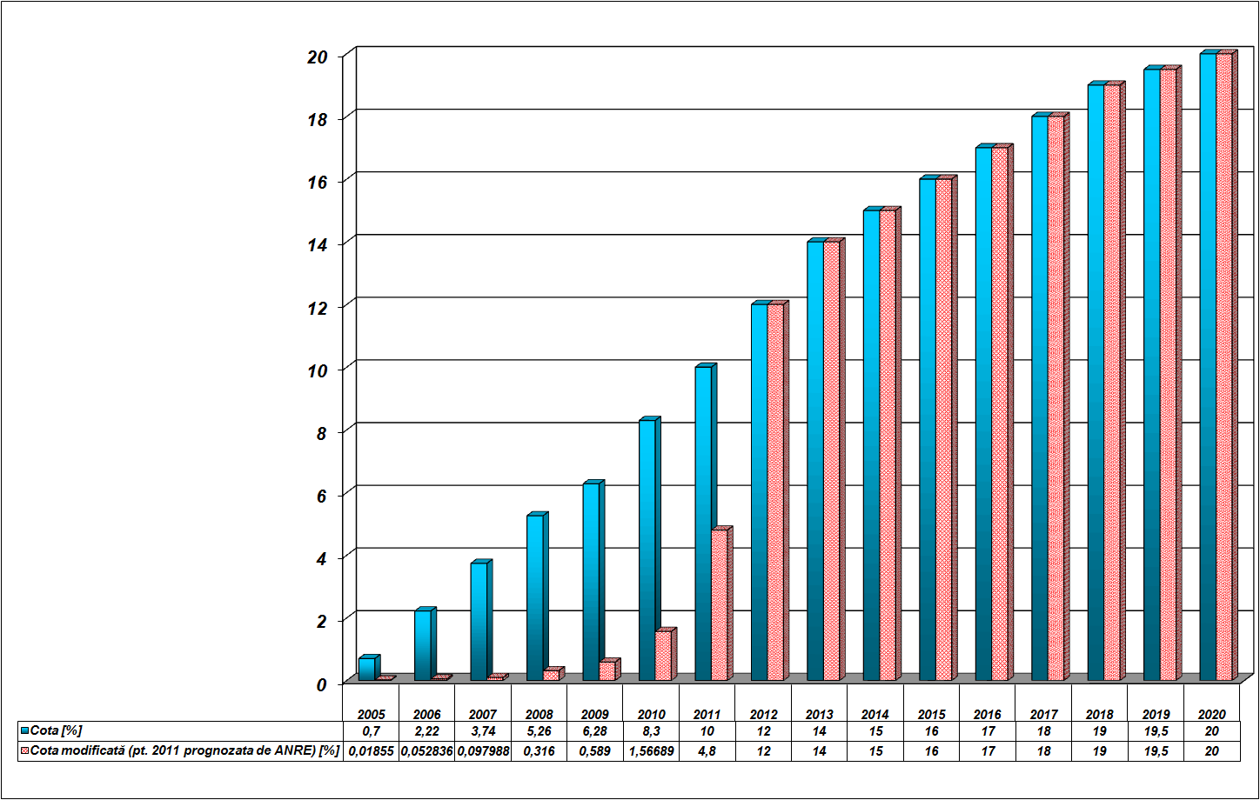
Rezultatele funcționării PCV în perioada 2005-2011
Cotele de E-SRE: prevăzute în lege şi cotele realizate
Sursele regenerabile de energie, o şansă pentru România / 14 noiembrie 2011 / Hilton, București

Slide 5
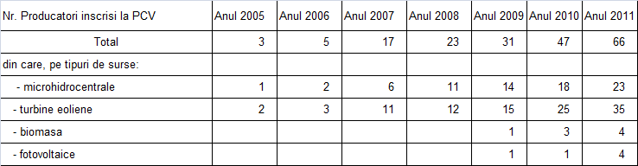
Rezultatele funcționării PCV în perioada 2005-2011
Evoluția numărului participanților înscriși la PCV
Sursele regenerabile de energie, o şansă pentru România / 14 noiembrie 2011 / Hilton, București

Slide 6
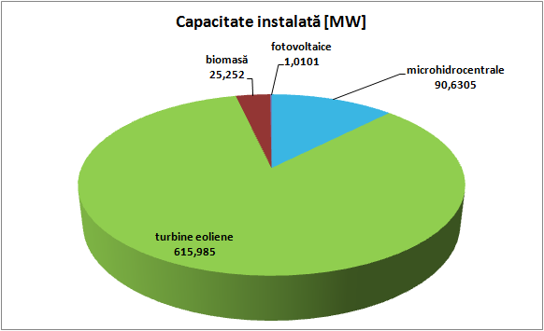
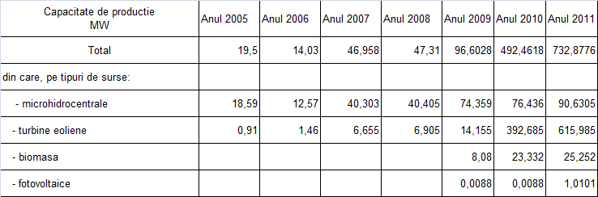
Rezultatele funcționării PCV în perioada 2005-2011
Evoluția capacității instalate în centralele care beneficiază de schema de susținere prin Certificate Verzi
2011
Sursele regenerabile de energie, o şansă pentru România / 14 noiembrie 2011 / Hilton, București

Slide 7
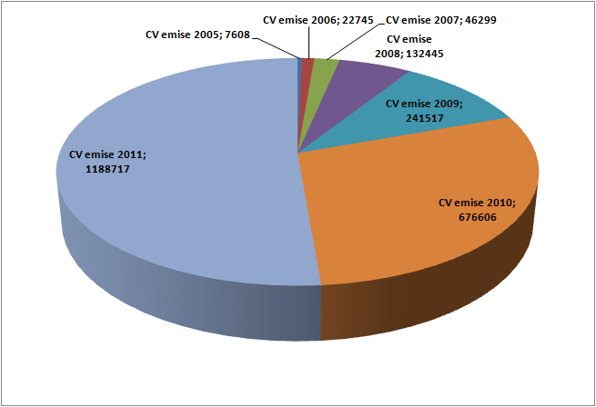
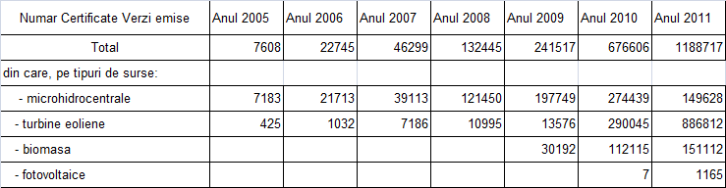
Rezultatele funcționării PCV în perioada 2005-2011
Evoluția numărului de Certificate Verzi emise de OTS pentru E-SRE produsă în perioada 2005-2011
Sursele regenerabile de energie, o şansă pentru România / 14 noiembrie 2011 / Hilton, București

Slide 8
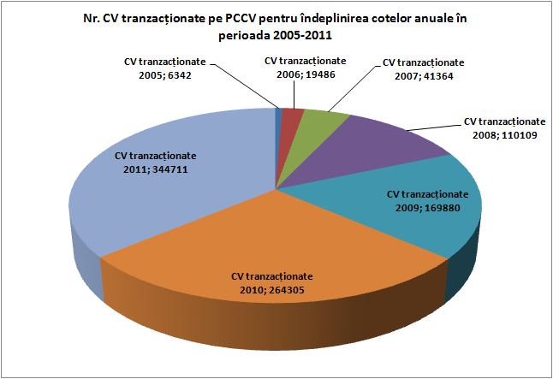
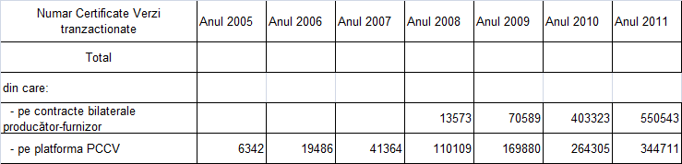
Rezultatele funcționării PCV în perioada 2005-2011
Evoluția numărului de Certificate Verzi tranzacționate pe PCCV pentru îndeplinirea cotei obligatorii în perioada 2005-2011
Sursele regenerabile de energie, o şansă pentru România / 14 noiembrie 2011 / Hilton, București

Slide 9
Principiul de funcționare a sistemul de susținere a E-SRE
Autoritatea Naţională de Reglementare în domeniul Energiei
ANRE
Califică producătorii de E-SRE
Controlează îndeplinirea cotei de către furnizori
Aplică penalizări pentru neîndeplinirea cotei
Stabilește cota anuală obligatorie de CV
Comandă şi control la nivel central
Operatorul de Transport şi de Sistem
TRANSELECTRICA
Emite CV
Producători de E-SRE
Vând CV
Piaţa
de Certificate Verzi
Operatori economici
cu obligaţia
de achiziţie CV
Cumpără CV
Operatori de Rețele
Operatorul Pieţei de Energie Electrică
OPCOM
Asigură cadrul de tranzacţionare a CV
Administrează Piaţa de Certificate Verzi
Administrează Registrul de Certificate Verzi
Administrează Registrul Participanţilor la PCV
Mecanismele pieţei concurenţiale
Sursele regenerabile de energie, o şansă pentru România / 14 noiembrie 2011 / Hilton, București

Slide 10
Legislație primară
Legea 220/2008 pentru stabilirea sistemului de promovare a producerii energiei din surse regenerabile
de energie, republicată în MO 577/13.08.2010, Partea I
OUG 88/12.10.2011 privind modificarea şi completarea Legii 220/2008 pentru stabilirea sistemului de promovare a producerii energiei din surse regenerabile de energie, publicată în MO 736/19.10.2011
Preia amendamentele CE la legea 220/2008
OG 29/2010 privind modificarea și completarea Legii 220/2008 pentru stabilirea sistemului de
promovare a producerii energiei din surse regenerabile de energie
Sisteme de certificare pentru instalatori și campanii de informare
Sursele regenerabile de energie, o şansă pentru România / 14 noiembrie 2011 / Hilton, București

Slide 11
Legislație secundară
Ord. ANRE 42/20.10.2011 – Regulamentul de acreditare a producătorilor de energie electrică din
surse regenerabile de energie pentru aplicarea sistemului de promovare
prin certificate verzi
Ord. ANRE 43/20.10.2011 – Regulament de emitere a certificatelor verzi
C.N. Transelectrica S.A. revizuieşte procedura de emitere a certificatelor verzi şi o supune spre avizare ANRE în termen de 15 zile de la intrarea în vigoare a acestui Ordin.
Ord. ANRE 44/20.10.2011 – Regulament de organizare şi funcţionare a pieţei de certificate verzi
S.C. OPCOMS.A. Elaborează şi actualizează procedurile referitoare la funcţionarea pieţei de certificate verzii, cu consultarea operatorilor economici, şi le supune spre avizare ANRE în termen de 45 zile de la intrarea în vigoare a acestui Ordin.
Ord. ANRE 45/20.10.2011 – Metodologia de stabilire a cotelor anuale de achiziţie de certificate verzi
Ord. ANRE 08/2011 – privind actualizarea valorilor limită de tranzacționare a certificatelor verzi,
aplicabile pentru anul 2011
Sursele regenerabile de energie, o şansă pentru România / 14 noiembrie 2011 / Hilton, București

Slide 12
PCV - Stadiul curent
Numărul de CV emis pentru 1 MWh:  1CV indiferent de tehnologie
Limitele de preț aplicate:  27 ÷ 55 euro
 rata de schimb utilizată: media lunii decembrie a anului
precedent, stabilită de BNR
 indexate cu indicele de inflație euro înregistrat ca medie a anului
precedent, pentru zona euro, comunicat oficial de EUROSTAT
Penalizare pentru neîndeplinire cotă obligatorie:  110 euro
 rata de schimb utilizată: media lunii decembrie a anului
precedent, stabilită de BNR
 indexate cu indicele de inflație euro înregistrat ca medie a anului
precedent, pentru zona euro, comunicat oficial de EUROSTAT
Colectare penalizări:  CN TRANSELECTRICA SA
Utilizare penalizări:  Venit la Fondul pentru Mediu în vederea finanţării producerii
de E-SRE de către persoane fizice care investesc în
capacităţi de până la 100 kW
Durată aplicare schemă de susținere:  15 ani pentru instalaţiile noi
 10 ani pentru centralele hidroelectrice cu putere instalată de
cel mult 10 MW, retehnologizate  7 ani pentru centralele utilizate pe teritoriul altor state
 punerile în funcţiune/retehnologizările până la sfârşitul anului 2016
Sursele regenerabile de energie, o şansă pentru România / 14 noiembrie 2011 / Hilton, București

Slide 13
OUG 88/12.10.2011 privind modificarea și completarea Legii nr. 220/2008 pentru stabilirea sistemului de promovare a producerii energiei din surse regenerabile de energie, republicată, cu modificările și completările ulterioare
Sunt definite suplimentar:
  Centrala electrică multicombustibil
  supracompensare
  analiza cost-beneficiu
  rata internă de rentabilitate
  culturi energetice
  acces prioritar la reţele al energiei electrice din surse regenerabile
  acces garantat la reţele al energiei electrice din surse regenerabile
Prevederi suplimentare față de Legea 220/2008 republicată:
   În cazul producătorilor de energie din surse regenerabile care au beneficiat de certificate verzi anterior aplicării
  sistemului de promovare prevăzut de prezenta lege, duratele de aplicare prevăzute în lege se vor diminua
  corespunzător cu perioadele pentru care aceştia au beneficiat deja de certificate verzi.
   Producătorii de energie electrică din sursele regenerabile de energie : biomasă, biolichide, biogaz, pot
  beneficia de sistemul de promovare stabilit prin prezenta lege numai dacă deţin certificate care atestă originea
  acestor surse, emise de organisme acreditate.
Sursele regenerabile de energie, o şansă pentru România / 14 noiembrie 2011 / Hilton, București

Slide 14
OUG 88/12.10.2011 privind modificarea și completarea Legii nr. 220/2008 pentru stabilirea sistemului de promovare a producerii energiei din surse regenerabile de energie, republicată, cu modificările și completările ulterioare
Modificări:
Numărul de CV acordate pentru 1 MWh E-SRE:
  pentru energia electrică produsă în centrale hidroelectrice cu puteri instalate de cel mult 10 MW:
    3 CV/1 MWh produs şi livrat, dacă centralele hidroelectrice sunt noi
    2 CV/1 MWh produs şi livrat, dacă centralele hidroelectrice sunt retehnologizate
    1 CV/2 MWh produs și livrat, dacă centralele nu sunt noi și nici retehnologizate
  pentru energia electrică produsă în centrale eoliene:
    2 CV/1 MWh, până în anul 2017
    1 CV/1 MWh începând cu 2018
  pentru energia electrică produsă în centrale care utilizează: energie geotermală, biomasă, biolichide, biogaz:
    2 CV/1 MWh
  pentru energia electrică produsă în centrale care utilizează gaz rezultat din procesarea deșeurilor, gaz de
  fermentare a nămolurilor din instalațiile de epurare a apelor uzate:
    1 CV/1 MWh
  pentru energia electrică produsă în centrale care utilizează energie solară:
    6 CV/1 MWh
  pentru energia electrică produsă în centrale de cogenerare de înaltă eficiență:
    1 CV/1 MWh suplimentar
  pentru energia electrică produsă în centrale care utilizează biomasă produsă în culturi energetice:
    1 CV/1 MWh suplimentar
  pentru perioada de probe, indiferent de tipul SRE:
    1 CV/1 MWh
  pentru centralele care beneficiază de ajutor de stat:
    se reduce numărul de CV/MWh corespunzător diminuării valorii de referință a investiției per MW cu
    valoarea ajutorului primit per MW
Sursele regenerabile de energie, o şansă pentru România / 14 noiembrie 2011 / Hilton, București

Slide 15
OUG 88/12.10.2011 privind modificarea și completarea Legii nr. 220/2008 pentru stabilirea sistemului de promovare a producerii energiei din surse regenerabile de energie, republicată, cu modificările și completările ulterioare
Modificări:
Durata de valabilitate a CV: 16 luni de la data emiterii
Cantitatea de energie electrică pentru care se stabileşte obligaţia de achiziţie de certificate verzi include:
  energia electrică achiziţionată de furnizorii de energie electrică, destinată atât consumului final al acestora, cât
  și vânzării către consumatorii finali
  energia electrică utilizată pentru consum final propriu, altul decât consumul propriu tehnologic, de către un
  producător de energie electrică
  energia electrică utilizată de un producător pentru alimentarea cu energie electrică a consumatorilor racordaţi
  prin linii directe de centrala electrică
Limitele de preț și valoarea penalizării :
  se indexează anual de ANRE conform indicelui mediu anual de inflaţie pentru anul precedent, calculat la nivelul zonei
  euro din UE, comunicat oficial de către EUROSTAT
Colectare penalizări: Administrația Fondului pentru Mediu
Producătorii care dețin centrale electrice cu puteri instalate de cel mult 1 MW/centrală pot vinde energia electrică la prețuri reglementate unice pe tip de tehnologie și nu mai beneficiază de CV
Sursele regenerabile de energie, o şansă pentru România / 14 noiembrie 2011 / Hilton, București

Slide 16
OUG 88/12.10.2011 privind modificarea și completarea Legii nr. 220/2008 pentru stabilirea sistemului de promovare a producerii energiei din surse regenerabile de energie, republicată, cu modificările și completările ulterioare
Alte prevederi:
Dispecerizarea cu prioritate a E-SRE astfel încât producția efectivă de E-SRE să fie cât mai aproape de disponibilul acestor resurse
Limitarea sau întreruperea producerii de E-SRE se va face numai în baza reglementărilor tehnice și comerciale aprobate de ANRE sau în cazuri excepționale, dacă această acțiune este absolut necesară pentru menținerea stabilității și îndeplinirea criteriilor de siguranță a SEN
Acces garantat la rețea: E-SRE care beneficiază de sistemul de sprijin prin CV, contractată și vândută pe piața de energie
Acces prioritar la rețea: E-SRE contractată și vândută la preț reglementat
Racordarea la rețea se face în măsura în care nu este afectată siguranța SEN
Producătorii care dezvolta proiecte de producere a E-SRE cu putere instalată mai mare de 125 MW:
    au obligația de notificare separată la CE, a proiectelor.
    primesc CV numai după autorizare de către CE
Sursele regenerabile de energie, o şansă pentru România / 14 noiembrie 2011 / Hilton, București

Slide 17
Legislație secundară - Rolul OPCOM
Regulamentul de organizare şi funcţionare a pieţei de certificate verzi
Administrator al pieţei de certificate verzi: Piaţa de Certificate Verzi este formată din Piaţa Centralizată de Certificate Verzi şi Piaţa Contractelor Bilaterale de Certificate Verzi
Operator al pieţei centralizate de certificate verzi:
  Organizează sesiunile de tranzacționare a CV pe PCCV
  Primește ofertele de vânzare/cumpărare CV pe PCCV
  Validează ofertele
  Determină PIPCCV și numărul de CV tranzacționate pe PCCV în sesiunea de tranzacționare
  Întocmește Notele de decontare pentru tranzacțiile pe PCCV din sesiunea de tranzacționare
  Transmite Notele de decontare participanților
  Primește de la participanții care au tranzacționate în sesiunea de tranzacționare pe PCCV, confirmările de plată/de încasare
  După primirea confirmărilor de stingere a obligațiilor financiare între participanți, conform Notelor de decontare, transferă CV din contul vânzătorului în contul cumpărătorului
Sursele regenerabile de energie, o şansă pentru România / 14 noiembrie 2011 / Hilton, București

Slide 18
Legislație secundară - Rolul OPCOM
Regulamentul de organizare şi funcţionare a pieţei de certificate verzi
Administrator al Registrului Participanţilor la Piaţa de Certificate Verzi
  Înregistrează și actualizează datele de identificare pentru participanții la PCV
Administrator al Registrului Certificatelor Verzi:
  Fiecare participant la PCV are deschis un cont în acest Registru, în care sunt înregistrate codurile Certificatelor Verzi pe care le deţine şi starea acestor certificate – valabil, anulat, transferat sau consumat
  OPCOM transferă Certificatele Verzi din contul vânzătorului în contul cumpărătorului după primirea confirmărilor de stingere a obligaţiilor financiare între aceştia, atât pentru tranzacţiile efectuate pe PCCV cât şi pentru tranzacţiile efectuate prin contracte bilaterale.
Sursele regenerabile de energie, o şansă pentru România / 14 noiembrie 2011 / Hilton, București

Slide 19
Legislație secundară – Rolul OPCOM
Noi responsabilități OPCOM conform Regulamentului de organizare şi funcţionare a pieţei de certificate verzi
Încheierea unei Convenții de participare la PCV doar între OPCOM și participant
Posibilitatea organizării mai multor sesiuni de tranzacționare pe PCCV (minim una pe lună)
Elaborarea unei proceduri privind anularea valabilității CV după expirarea duratei de valabilitate de 16 luni
Propunere de revizuire a Regulamentului de organizare și funcționare a PCV pentru îmbunătățirea modalitații
de tranzacționare pe PCCV
Impactul modificărilor propuse de legea 220/2008 modificată și de reglementările secundare, asupra PCV
Creșterea numărului de CV tranzacționate, datorită acordării unui număr mai mare de CV pentru 1 MWh E-SRE
Durata de valabilitate de 16 luni a CV:
  Creșterea numărului de CV tranzacționate, pentru a evita anularea acestora
  Creșterea numărului de CV tranzacționate prin contracte bilaterale
  Scăderea numărului de CV tranzacționate pe PCCV, unde cumpărătorul nu poate cunoaște de la
  început durata de valabilitate a CV achiziționate
Sursele regenerabile de energie, o şansă pentru România / 14 noiembrie 2011 / Hilton, București

Slide 20
Vă mulţumim pentru atenţie !
www.opcom.ro
Sursele regenerabile de energie, o şansă pentru România / 14 noiembrie 2011 / Hilton, București

